Slide 1
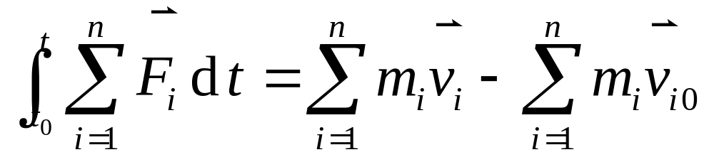
§3-2 质点系动量定理和质心运动定理
一、质点系动量定理
在一段时间内，作用于质点系的外力的矢量和的冲量等于质点系动量的增量。这个结论称为质点系动量定理。

Slide 2
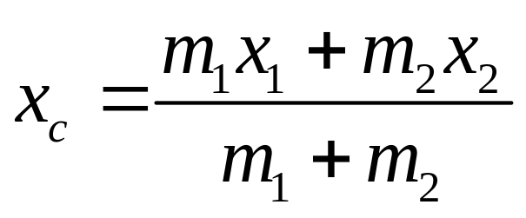
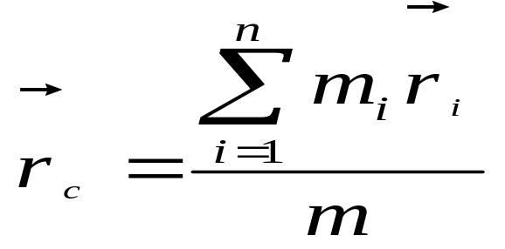
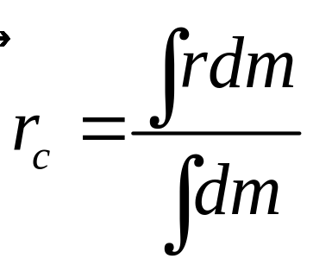
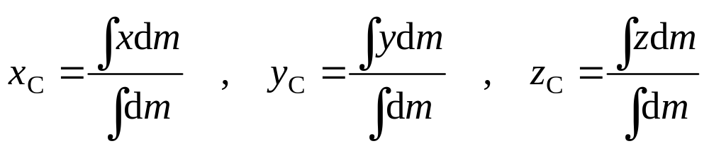
二、质心
1. 两质点系的质心
2. n个质点构成的质点系的质心
3. 连续分布体的质心

Slide 3
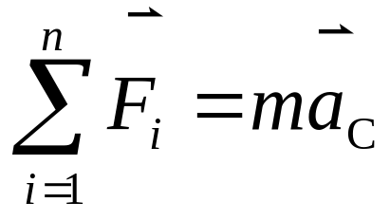
三、质心运动定理
质点系质心的运动与这样一个质点的运动具有相同的规律，该质点的质量等于质点系的总质量，作用于该质点的力等于作用于质点系的外力的矢量和。这个结论称为质心运动定律。
推论：对于各物体，无论各质点的运动如何不同，但其质心的运动如单个质点的运动

Slide 4
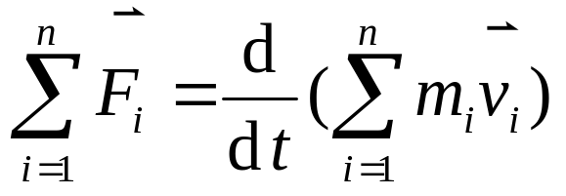
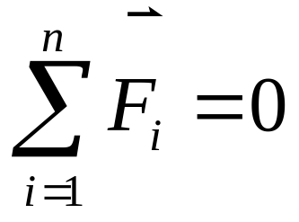
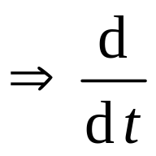
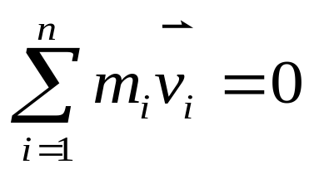
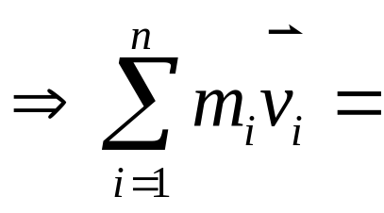
四、动量守恒定律
质点系动量定理
（微分形式）
如果质点系不受外力作用，或所受合外力为零，即：
恒矢量

Slide 5

§3-4 碰 撞
一、碰撞现象
1. 定义
当两个或两个以上的物体互相接近时, 在极短的时间内, 它们之间的相互作用达到相当大的数值, 致使它们的运动状况突然发生显著变化, 这种现象称为碰撞
2. 物理模型
v
v
u
u
1
2
1
2
m
m
m
1
m
2
1
m
2
1
m
2
碰前
碰后
（a）压缩阶段
（b）恢复阶段

Slide 6
3. 碰撞现象的分类
按照碰撞的作用形式：
接触型
非接触型
按照碰撞后的恢复情况：
完全弹性碰撞
形变后能完全复原并弹开。
perfect elastic collision
碰撞过程无机械能损失
完全非弹性碰撞
形变后完全无恢复阶段，不能弹开。
perfect inelastic collision
非弹性碰撞
形变后不能完全复原，但能弹开
inelastic collision
碰撞后有部分机械能损失
按照碰撞后物体速度方向：
正碰和斜碰

Slide 7
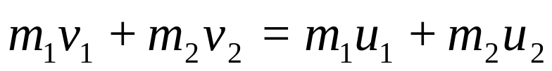
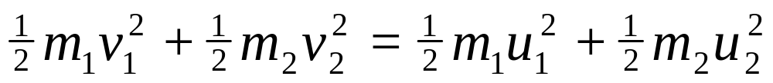
二、完全弹性碰撞
碰前
u
u
1
2
m
1
m
2
v
v
碰后
2
1
根据动量守恒定律得
⑴
根据能量守恒定律得
⑵

Slide 8
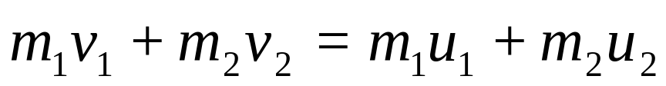
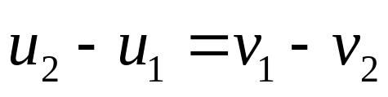
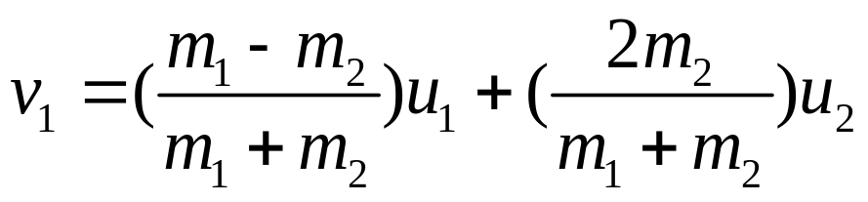
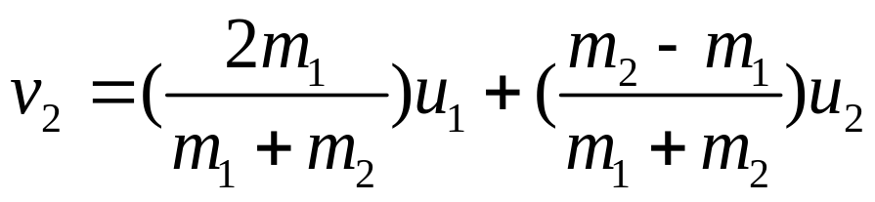
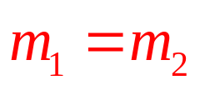
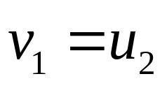
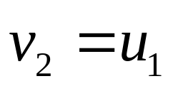
若碰撞为正碰,则有
⑶
⑵式除以⑶得
⑷
由⑶、⑷解得
⑸
⑹
讨论：
（1）两球质量相同，即
两质量相同的物体作完全弹性对心碰撞时，碰后彼此交换速度

Slide 9
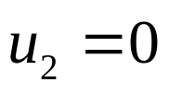
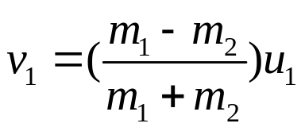
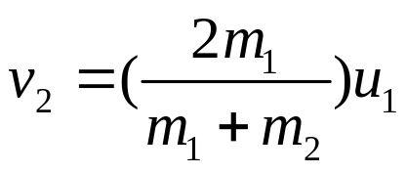
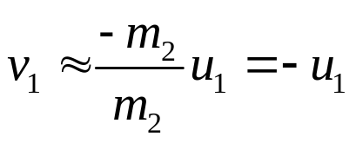
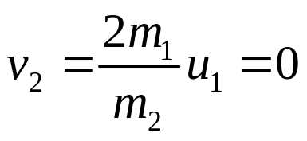
（2）若m₂静止，即
(a)
m₁<<m₂
在此种情况下，碰撞后m₁以原速返回

Slide 10
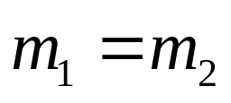
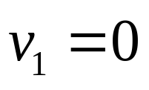
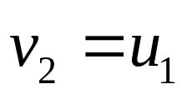
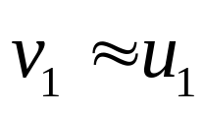
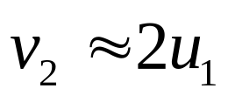
(b)
碰后，两物体相互交换速度
(c)
m₁>>m₂
此时，m₁的速度几乎不变，m₂以m₁的两倍速度远离。

Slide 11
三、完全非弹性碰撞
对孤立系统不考虑外力，动量守恒。碰撞只形变不恢复，
已远超弹性限度，含非保守内力做功，机械能不守恒，动能有损失。
碰后连体同速
v
v
v
1
2
由动量守恒
m
v
m
u
+
m
u
m
1
v
1
+
2
2
1
1
2
2
得
v
(
m
u
+
m
u
)
(
m
+
m
2
)
1
1
2
2
1
碰撞前后能量变化
1
m
v
2
E
E
-
E
(
m
1
+
2
)
k
k
k
0
2
1
2
1
2
-
(
m
u
+
m
2
u
2
)
2
1
1
2
m
m
(
u
-
u
)
2
1
2
1
2
0
(
损失
)
-
2
(
m
1
+
m
2
)

Slide 12





例 ：如图所示的装置称为冲击摆, 可用它来测定子弹的速度。质量为M的木块被悬挂在长度为l的细绳下端, 一质量为m的子弹沿水平方向以速度v射中木块, 并停留在其中。木块受到冲击而向斜上方摆动, 当到达最高位置时, 木块的水平位移为s。试确定子弹的速度。

Slide 13
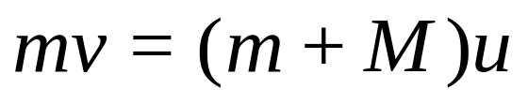
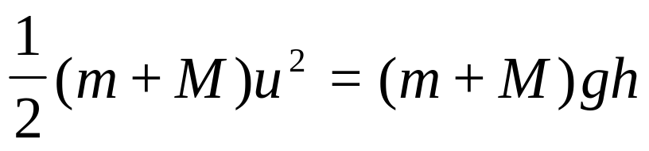
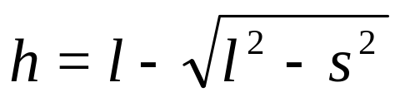
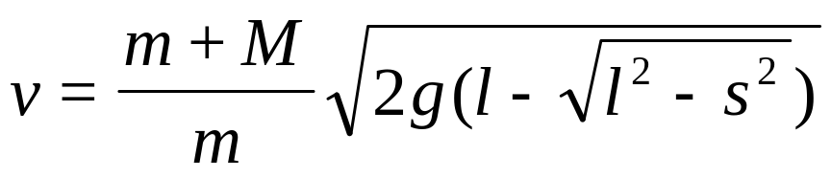
解：根据动量守恒定律得
根据机械能守恒定律得
h
由图知
解以上三方程的联立方程组得

Slide 14
基本要求
1. 明确动量和冲量的物理涵义，掌握反映它们之间关系的动量定理的物理内容；明确质点系动量的物理意义 ；
2. 掌握质心的概念和计算方法，理解质心运动定理的涵义；
3. 理解动量守恒定律的物理内容和定律的适用条件，并能运用这个定律处理完全弹性碰撞和完全非弹性碰撞问题。

